Slide 1
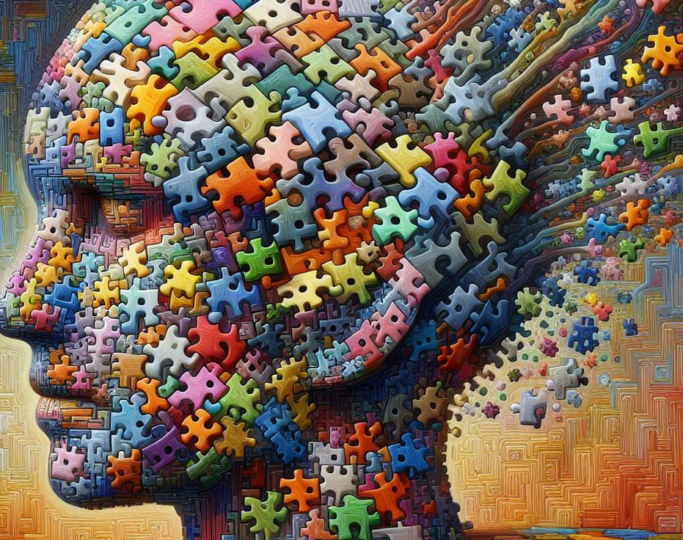
ASSEMBLEIA DE DEUS DE JUNDIAÍ
Integrando e Incluindo pessoas do Transtorno do Espectro Autista, TDAH e outros transtornos do neurodesenvolvimento na igreja.

Slide 2
O ENSINO CRISTÃO PARA ALUNOS COM NECESSIDADES ESPECIAIS
Giany Ghattas
Psicóloga/Pedagoga.
Especialista em Neuropsicologia, Neuroeducação, Psicopedagogia e Docência do Ens. Superior.
ghattasgiany@gmail.com

Slide 3
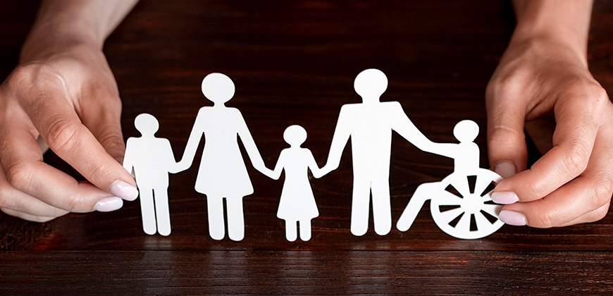
" Ora, vós sois o Corpo de Cristo, e cada pessoa entre vós, individualmente, é membro desse Corpo" 1 Co 12.27

Slide 4
A INCLUSÃO É um Grande desafio para as igrejas!

Slide 5

INCLUSÃO NA IGREJA: É dar oportunidade PARA TODOS aprenderem a palavra e cultuarem a DEUS.

Slide 6
Em épocas remotas, principalmente nas sociedades greco-romanas, toda criança que possuía deficiência física, cognitiva ou sensorial eram rejeitas.
Muitas eram abandonadas, e outras até mortas.

Slide 7
As pessoas com deficiência (PCD) representam uma parcela significativa da população mundial, mas continuam sendo um dos grupos mais marginalizados, vulneráveis e excluídos. Em 2019, a Pesquisa Nacional de Saúde, em um levantamento realizado pelo Instituto Brasileiro de Geografia e Estatística (IBGE) em parceria com o Ministério da Saúde, apontou que 17,3 milhões de brasileiros acima de 2 anos (ou 8,4% da população) têm algum tipo de deficiência.
Na faixa etária acima de 60 anos, a proporção é de 1 a cada 4 pessoas.

Slide 8
Hoje prevalece o entendimento de que a deficiência não é apenas uma condição individual, mas também, e principalmente, um problema socialmente criado, quando, por ação ou omissão, a sociedade dificulta ou impede a pessoa com deficiência de se integrar à vida coletiva e exercer os seus direitos de cidadão.

Slide 9
A expressão que utilizamos hoje foi consagrada em 2006, pela Convenção sobre os Direitos das Pessoas com Deficiência, da Organização das Nações Unidas (ONU).
“Pessoa com deficiência” (ou sua abreviação PCD) transmite a ideia de que a deficiência integra o corpo de alguém que é, antes de tudo, uma pessoa humana.

Slide 10
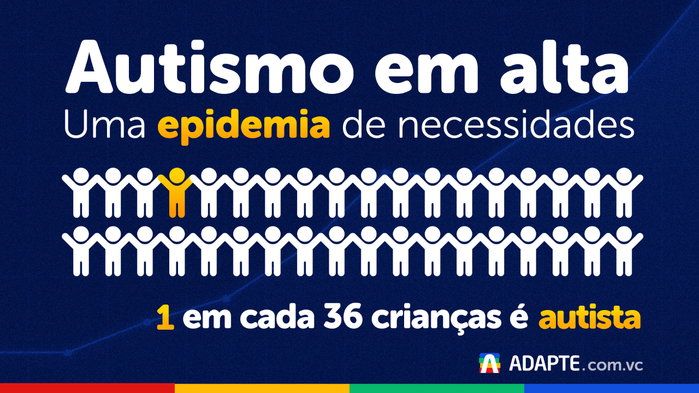

Slide 11
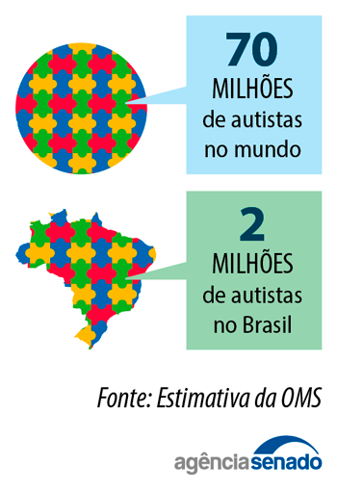
Atualmente, segundo dados divulgados em 2023, pela primeira vez, a porcentagem de meninas de 8 anos identificadas com TEA foi superior a 1%.
No entanto, uma realidade persiste: os meninos mantiveram quase quatro vezes mais chances de serem identificados com TEA do que as meninas.

Slide 12
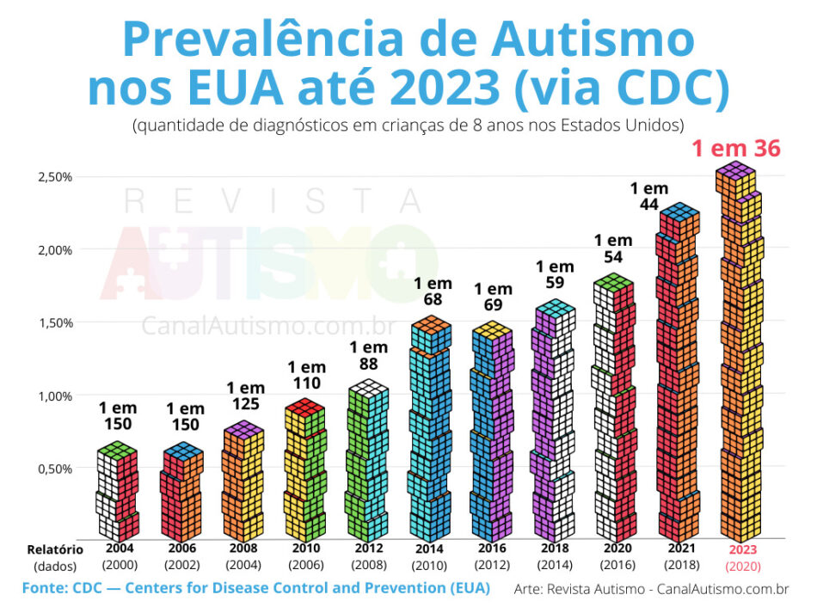

Slide 13
Esses dados reforçam a importância de uma maior atenção e preparo para incluir as demandas que estão crescendo.

Slide 14
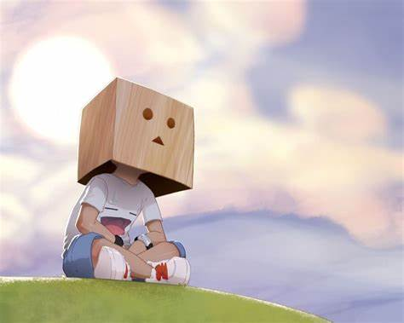
Infelizmente vivemos um tempo em que ainda muitas pessoas demonizam a deficiência, demonizam o autismo como se fosse resultado de pecado.

Slide 15
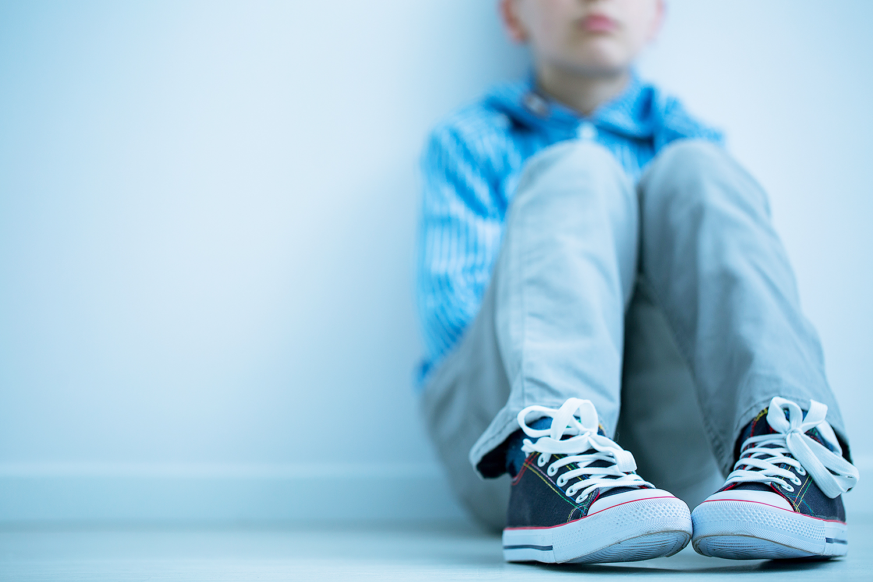
TER MINISTÉRIO PREPARADO É ESSENCIAL E fundamental, pois sem pessoas não é possível realizar nenhum trabalho na igreja.
Buscar um cadastro específico para que a igreja conheça as suas especificidade.

Slide 16
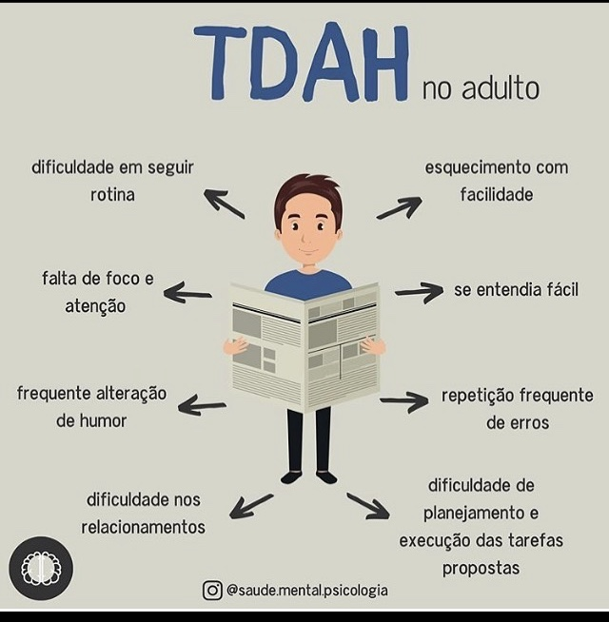
O Transtorno do Déficit de Atenção com Hiperatividade (TDAH) é uma condição do neurodesenvolvimento que afeta cerca de 2 milhões de pessoas no Brasil, segundo dados da Associação Brasileira do Déficit de Atenção (ABDA).

Slide 17
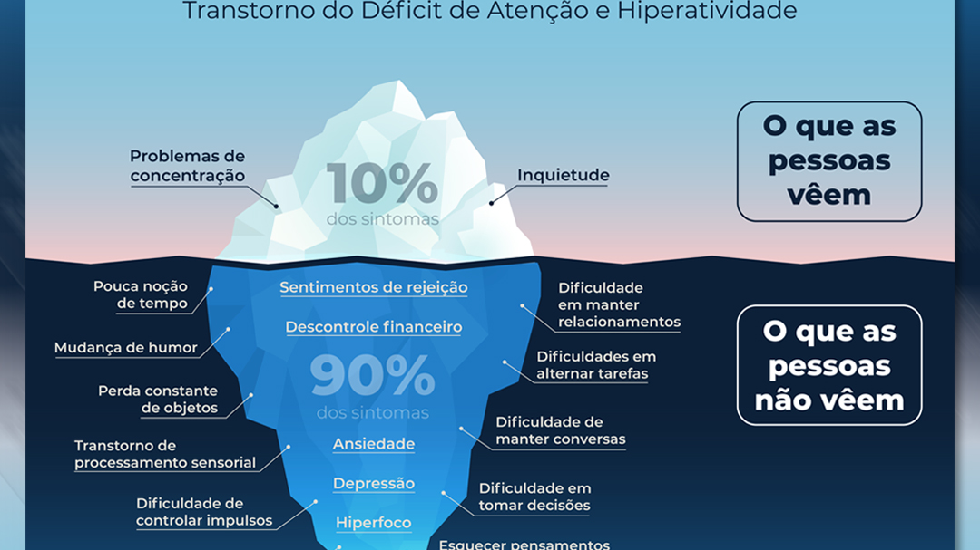

Slide 18
Incluir é uma forma de levantar voluntários para servir nessa área, uma forma de traçar um caminho que vai desde a informação até, de fato, chegar ao conhecimento e às práticas de inclusão.

Slide 19

Traçar um perfil através de uma anamnese (cadastro). Incluir informações como a especificidade do diagnóstico. Quais as necessidades individuas que a pessoa tem. ( Como sensibilidade auditiva, dificuldade de socialização, dificuldades de aprendizagem, locomoção.
Explicar para os pais a necessidades do cadastro.

Slide 20

Estabelecer parceria com as famílias: ninguém conhece tanto uma criança/adulto com necessidades especiais como a sua família.
É a família que sabe o que pode provocar uma crise, o que pode ajudar quando a criança entra em crise e entender quando algo está incomodando a criança.
Essa parceria entre família e igreja é fundamental.

Slide 21
O som pode ser uma dificuldade, dependendo do nível de sensibilidade sensorial dessa criança.
Por isso é fundamental entender o perfil sensorial dessa criança

Slide 22
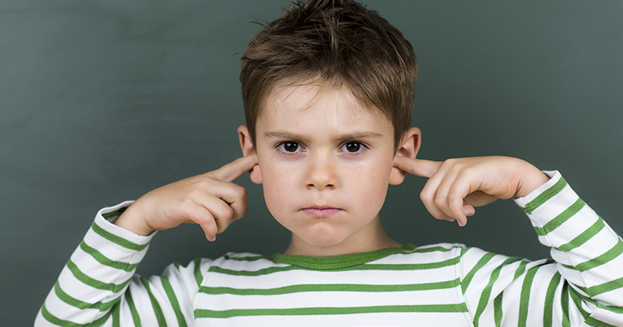
A partir disso, é possível prover para ele as acomodações sensoriais que serão ideais para ele vivenciar este momento de culto como um abafador sonoro, por exemplo.
Se a dificuldade dessa criança for com a iluminação, é pode-se providenciar óculos escuros.
São diversas questões que precisam ser pensadas

Slide 23

TEA: Transtorno do Espectro Autista (TEA), considerado um transtorno do neurodesenvolvimento

Slide 24


Perturbações do neurodesenvolvimento ou transtornos do neurodesenvolvimento

Slide 25
São perturbações neurobiológicas que afetam a função cerebral e o desenvolvimento de uma criança.
Geralmente afetam a cognição, comunicação, linguagem, coordenação motora, atenção, socialização, comportamento, aprendizagem escolar e autonomia.

Slide 26

Déficits:
O TEA inclui déficit persistente de comunicação social e comportamentos, e interesses restritos e repetitivo.

Slide 27
Déficits:
A Ausência de habilidades básicas e motivação , no que diz respeito à socialização, leva à inabilidade de se engajar e se beneficiar de muitas atividades da vida, que requerem tais habilidades, por exemplo: aprendizado, conversação e engajamento em relacionamento significativo e com reciprocidade.

Slide 28

Diagnóstico do Autismo
Crianças com Transtorno do Espectro Autista (TEA) já começam a demonstrar sinais nos primeiros meses de vida: elas não mantêm contato visual efetivo e não olham quando você chama.

Slide 29
Diagnóstico do Autismo
A partir dos 12 meses, por exemplo, elas também não apontam com o dedinho;

Slide 30
Diagnóstico do Autismo
No primeiro ano de vida, demonstram mais interesse nos objetos do que nas pessoas e, quando os pais fazem brincadeiras de esconder, sorrir, podem não responder;

Slide 31
Diagnóstico do Autismo
O diagnóstico do autismo é clínico, feito através de observação direta do comportamento e de uma entrevista com os pais ou responsáveis.
Os sintomas costumam estar presentes antes dos 3 anos de idade, sendo possível fazer o diagnóstico por volta dos 18 meses de idade.

Slide 32

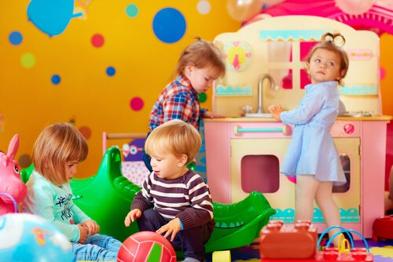
Diagnóstico do Autismo
O DSM - V Manual de Saúde Mental traz uma estrutura de Categorias em que o TEA se enquadra: o autismo pode ser enquadrado em três categorias dentro do DSM-5, são elas:
Deficiência Social, Dificuldades de linguagem e comunicação e Comportamentos repetitivos e/ou restritivos.

Slide 33

Além disso, o critério de atraso ou ausência total de desenvolvimento de linguagem expressiva foi eliminado do DSM-5, uma vez que pesquisas mostraram que esta característica
não é universal, nem específica de indivíduos com TEA;

Slide 34
Os critérios diagnósticos do DSM-V
DSM-V : Transtorno do Espectro do Autismo
Deve preencher os critérios 1, 2 e 3 abaixo:
Déficits clinicamente significativos e persistentes na comunicação social e nas interações sociais, manifestadas de todas as maneiras seguintes:
Déficits expressivos na comunicação não verbal e verbal usadas para interação social;
b. Falta de reciprocidade social;
c. Incapacidade para desenvolver e manter relacionamentos de amizade apropriados para o estágio de desenvolvimento.
Padrões restritos e repetitivos de comportamento, interesses e atividades, manifestados por pelo menos duas das maneiras abaixo:
Comportamentos motores ou verbais estereotipados, ou comportamentos sensoriais incomuns;
b. Excessiva adesão/aderência a rotinas e padrões ritualizados de comportamento;
c. Interesses restritos, fixos e intensos.
Os sintomas devem estar presentes no início da infância, mas podem não se manifestar completamente até que as demandas sociais excedam o limite de suas capacidades.

Slide 35
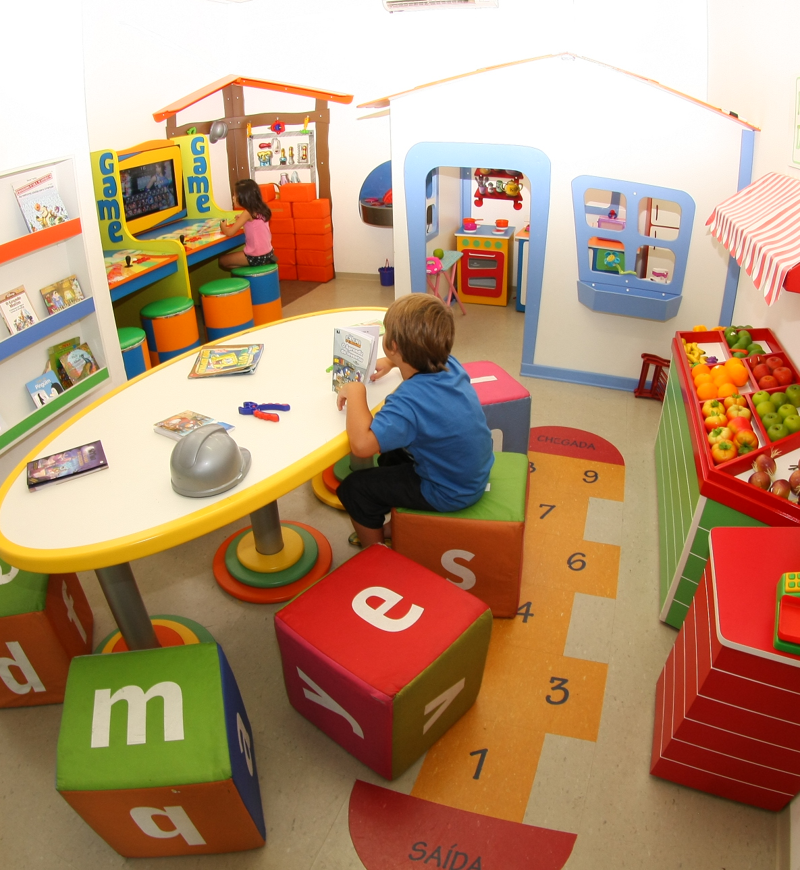
Justificativas:
Novo nome para a categoria, TRANSTORNO DO ESPECTRO DO AUTISMO, que inclui transtorno autístico (autismo), transtorno de Asperger, transtorno desintegrativo da infância, e transtorno global ou invasivo do desenvolvimento sem outra especificação.

Slide 36

Como o autismo é definido por um conjunto comum de sintomas, estamos admitindo que ele seja melhor representado por uma única categoria diagnóstica, adaptável conforme apresentação clínica individual, que permite incluir especificidades clínicas como, por exemplo, transtornos genéticos conhecidos, epilepsia, deficiência intelectual e outros.

Slide 37
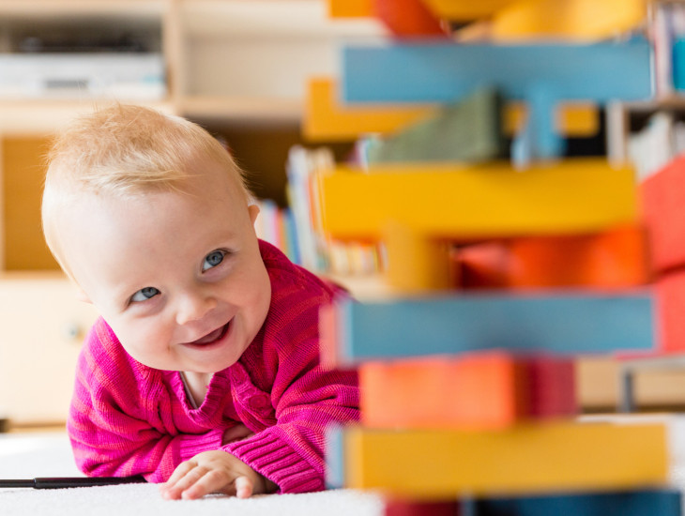
Três domínios se tornam dois:
Deficiências sociais e de comunicação;
2) Interesses restritos, fixos e intensos e comportamentos repetitivos.

Slide 38
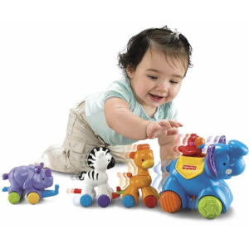
1-Deficiências sociais e de comunicação;
Déficits na comunicação e comportamentos sociais são inseparáveis, e avaliados mais acuradamente quando observados como um único conjunto de sintomas com especificidades contextuais e ambientais.

Slide 39
Atrasos de linguagem não são características exclusivas dos transtornos do espectro do autismo e nem universais dentro dele.
Podem ser definidos, mais apropriadamente, como fatores que influenciam nos sintomas clínicos de TEA, e não como critérios do diagnóstico do autismo

Slide 40
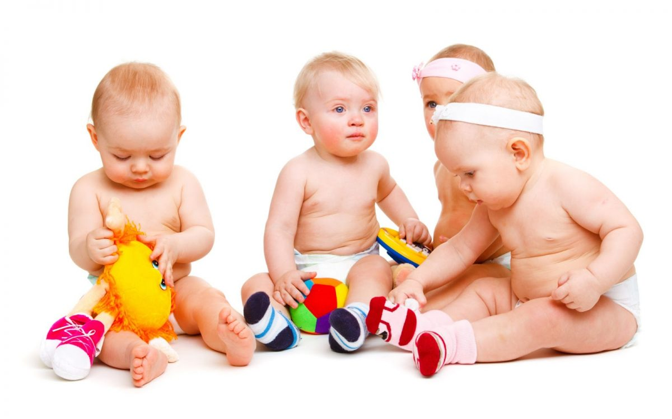
2-Interesses restritos, fixos e intensos e comportamentos repetitivos.
A presença, via observação clínica e relatos do(s) cuidador(es), de uma história de interesses fixos, rotinas ou rituais e comportamentos repetitivos, aumenta consideravelmente a estabilidade do diagnóstico do espectro do autismo ao longo do tempo, e reforça a diferenciação entre TEA e os outros transtornos.

Slide 41

1-Deficiências sociais e de comunicação;
1.1 Dificuldades nas trocas socioemocionais com prejuízos em diversas áreas, como estabelecer diálogos e interações sociais, e compartilhar interesses e emoções;
1.2 Dificuldades na comunicação não verbal com prejuízos em diversas áreas, como adaptar os comportamento a diferentes situações sociais, compartilhar brincadeiras e jogos, e fazer amizades.

Slide 42
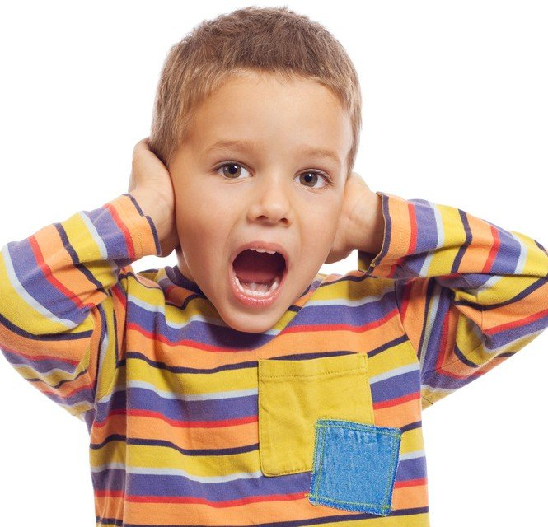
2-Interesses restritos, fixos e intensos e comportamentos repetitivos.
2.1 Estereotipias motoras, como balançar o corpo, balançar as mãos, andar na ponta dos pés; estereótipos, como alinhar ou empilhar brinquedos; ou estereotipias de discurso, como ecolalias, alteração de prosódia.

Slide 43

2-Interesses restritos, fixos e intensos e comportamentos repetitivos.
2.2 Inflexibilidade: dificuldades em mudar rotinas, com mudar um caminho de casa ou sentar em um lugar diferente; comportamento ritualizado: rigidez de pensamentos.

Slide 44
2-Interesses restritos, fixos e intensos e comportamentos repetitivos.
2.3 Interesse fixos e circunscritos, como gostar de objetos ou assuntos incomuns ou fora do padrão para a idade ou fase do desenvolvimento ( por exemplo, ventilador, astronomia, linhas de metros), ou uma intensidade muito maior que a usual.

Slide 45
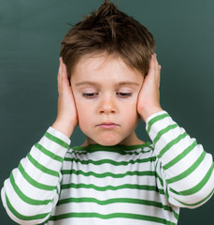
2-Interesses restritos, fixos e intensos e comportamentos repetitivos.
2.4 Alterações na responsividade sensorial como pouca sensibilidade a dor; percepção intensa ou pouca resposta a estímulo sensorial ou visuais;
Exploração não usual de objetos e pessoas, como cheirar, tocar ou levar à boca.

Slide 46
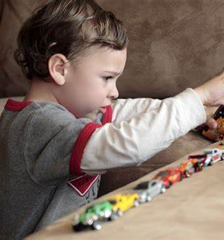
A inclusão é muito mais que o inserir, é mais do que o simples fato de IR À IGREJA

Slide 47
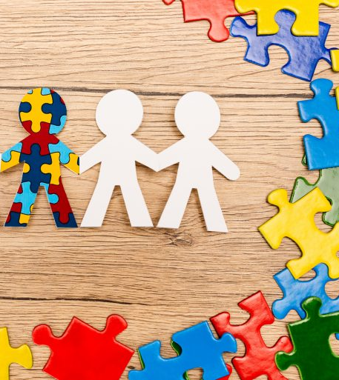
A inclusão para realmente fazer jus à palavra dita, precisa acompanhar uma preparação tanto da IGREJA quanto da EQUIPE/PROFESSORES, que é de grande importância para o desenvolvimento ESPIRITUAL.

Slide 48

Sintomas de autismo em adultos: Quais os desafios e como lidar?
Nos últimos anos o número de diagnósticos de autismo em crianças vem crescendo. Mas será que o transtorno é mais comum agora do que era a anos atrás? Grande parte dos especialistas acham que não.
É provável que os números tenham aumentado justamente porque agora conhecemos melhor o espectro do que conhecíamos há 30 ou 40 anos, por exemplo. ⁶

Slide 49
Isso nos faz pensar em todas as pessoas adultas que nunca foram diagnosticadas, e que, portanto, nunca tiveram qualquer tipo de tratamento. Além disso, como nem todo mundo sabe reconhecer os sintomas do autismo em adultos, o diagnóstico tardio se torna ainda mais difícil. Não raras as vezes, isso compromete a qualidade de vida das pessoas que convivem com o TEA, mas sequer conhecem sua condição.

Slide 50
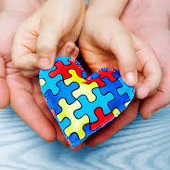
Sabemos que as principais dificuldades das pessoas com TEA são no desenvolvimento padrão da linguagem, interação social, processos de comunicação e no comportamento social.

Slide 51
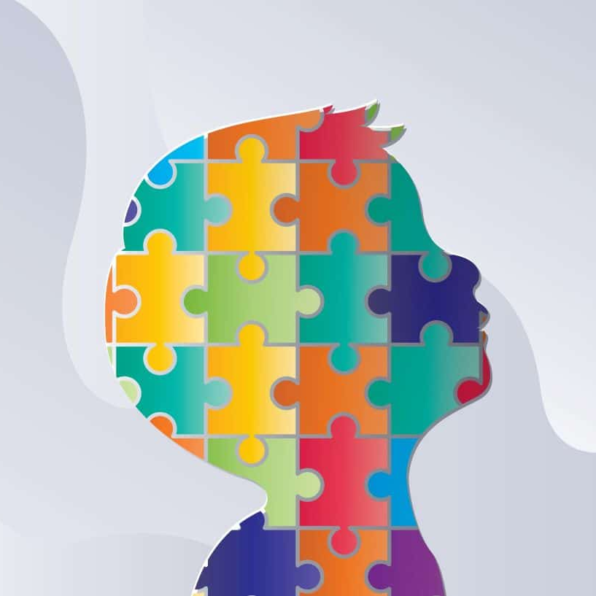
No caso dos autistas adultos que não foram diagnosticados na infância, mas que vivem muito próximo do que se considera “normal”, ou seja: trabalham, estudam, sempre conviveram em sala de aula regular e constituíram família, os sintomas mais prováveis são aqueles que marcam o autismo leve, ou seja o nível menos grave do espectro. ⁷

Slide 52

Os sintomas do autismo leve em adultos geralmente ficam mais evidentes nas áreas da interação e comunicação social do que no desenvolvimento cognitivo propriamente dito, já que eles não possuem nenhum tipo de prejuízo intelectual ou deficiência mental

Slide 53
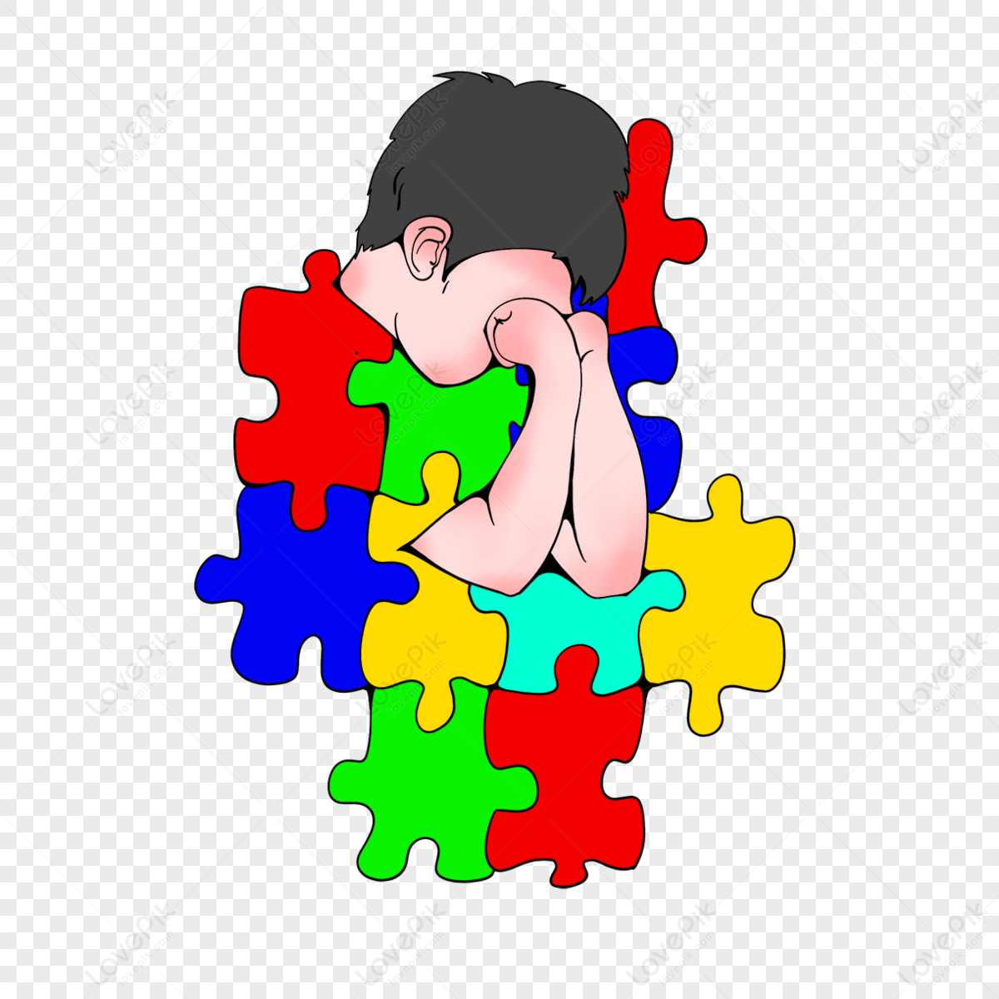
Interação ^{7,8}
O autista tem dificuldade para compreender regras sociais subliminares, como por exemplo:
Expressões faciais não óbvias são difíceis de serem percebidas, então parece que a pessoa “não se liga” quando outra faz um sinal não verbal (por exemplo: gesto, olhar, careta) com o objetivo de transmitir uma mensagem, chamar atenção ou adverti-la de algo;
É comum que haja problemas para entender metáforas, ironias e piadas que tem duplo sentido ou uma mensagem “escondida”.
Os autistas apresentam dificuldade para ter empatia com o outro, por isso geralmente não percebem sinais de tristeza, raiva, tédio e até de alegria, a menos que sejam bastante óbvias;
A pessoa pode parecer ingênua, não ver maldade, “malandragem” ou malícia em situações que outras pessoas normalmente perceberiam com facilidade.

Slide 54
Socialização ^{7,8}
Conectar-se com outras pessoas pode ser muito complicado. Do ponto de vista da socialização, os sintomas de autismo leve em adultos incluem:
Pouca demonstração de afeto;
Também há desconforto ou estranheza na hora de receber afeto, a pessoa pode se sentir incomodada com a proximidade, toque ou abraços de pessoas que não sejam muito íntimas.
Geralmente os autistas não ficam à vontade com demonstrações de carinho, mesmo com aqueles de quem são próximas, podem evitar beijos, abraços ou toque;
Tem dificuldade em falar sobre seus sentimentos e compreender ou prever os sentimentos dos outros;
Não se envolve com interesses alheios e tem problemas para conseguir se colocar no lugar dos outros, seja em momentos de alegria ou de sofrimento;
Da mesma forma, tem dificuldade em compreender coisas abstratas como por exemplo: sensações, intuições, ideologias, etc.;
Parecem encarar a vida de forma muito prática e objetiva;
Podem preferir falar de assuntos muito específicos, por muito tempo, e como tem dificuldade para perceber sinais sutis, muitas vezes não conseguem perceber quando as outras pessoas não estão mais interessadas no seu discurso;
Utilizam linguagem direta e podem ser percebidas como “grossas” “estúpidas” ou inadequadas, simplesmente porque são extremamente honestas com seus pensamentos e não percebem que podem chatear o outro com a sua sinceridade;
Podem usar linguagem muito formal e fora de contexto.

Slide 55

Funcionamento ^{7,8,9}
Trabalham melhor sozinhos do que em equipe;
Geralmente não têm bom desempenho em entrevistas de emprego;
Não costumam ter bom desempenho escolar ou na universidade especialmente por ter foco bastante restrito;
Alguns autistas podem ter um desempenho acima do comum em determinadas atividades, e serem considerados extremamente talentosos em suas áreas de interesse. Mas ao contrário do que se possa imaginar, apenas uma parte pequena dos autistas (cerca de 10%) está deste lado do espectro;
Apresentam muita resistência a fazer as coisas fora do planejado e sair da rotina, ficando ansiosos e irritados com a situação;
Hiperfoco em ferramentas, instrumentos, mecanismos tecnológicos e coisas materiais.

Slide 56
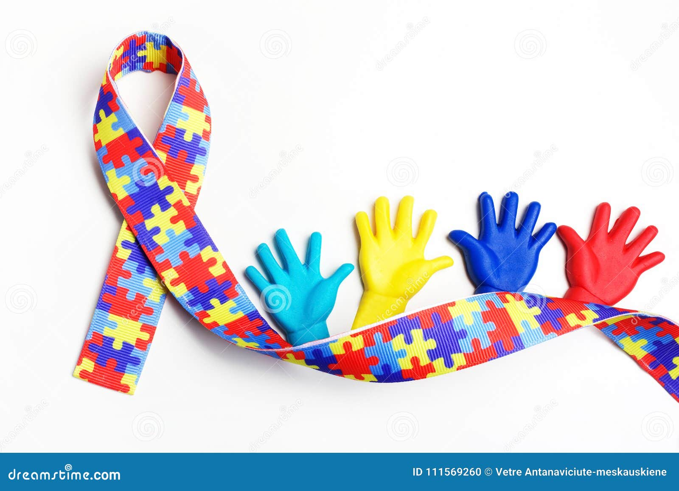
Sensibilidade ^{7,8}
Sofre mais com barulhos incômodos e ambientes agitados;
Pode ter dificuldade em usar roupas de tecido não tão confortável;
Restrições alimentares: por exemplo, não gostar de comida com textura, cheiro ou gosto diferente do que está acostumada;
Também são frequentes outras alterações sensoriais, como muita sensibilidade a luz e ao toque.

Slide 57

Sintomas de autismo em adultos – quando o diagnóstico é precoce
No entanto, o aspecto menos discutido ainda continua sendo a fase posterior à infância e adolescência do autista: a vida adulta. Como já dissemos, parte dessa invisibilidade pode ter a ver com os casos onde não houve um diagnóstico precoce. Mas é muito importante lembrar daqueles autistas que, mesmo com seu diagnóstico “embaixo do braço”, ainda encontram dificuldades para se adaptar em nossa sociedade.

Slide 58
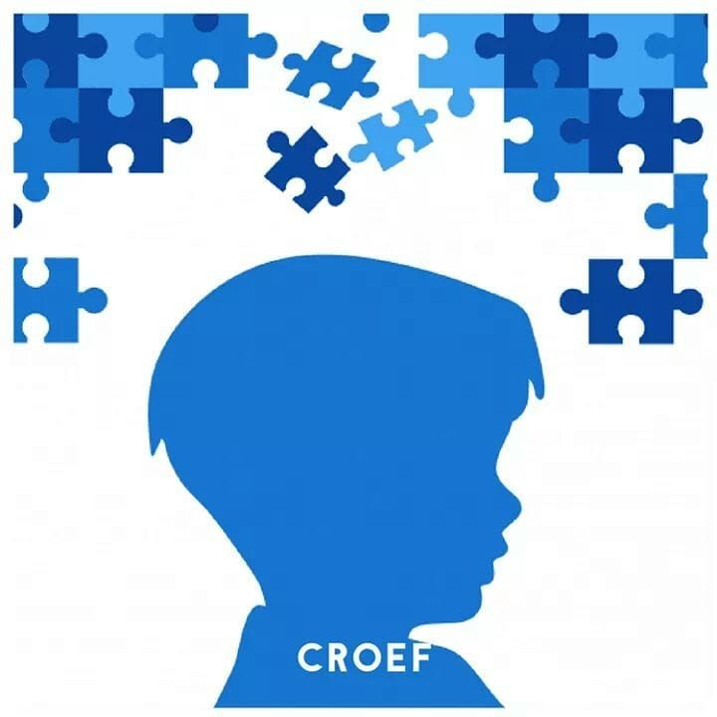
Enquanto os autistas mais leves têm problemas para concluir um curso superior, trabalhar, manter um relacionamento amoroso e uma vida social “padrão”, os autistas mais severos podem ter uma vida muito limitada, e até mesmo precisar de internamento no momento em que perdem seus cuidadores. ⁹

